Slide 1
تطور الحياة الاجتماعية في الاردن

Slide 2
الإهتمام بقطاع الشباب في المجتمع
س1) يتميز المجتمع الاردني في بأنه مجتمع ؟
س2)علل. اهتمام الاردن بفئة الشباب ؟
س3) اعط ادلة على تطور رعاية الشباب الاردني على مستوى رسمي
س4) متى مرت رعاية الشباب الاردني على مستوى رسمي بتطورات ؟

Slide 3
س5) من خلال النص الموجود اسفل صفحة (163) في الصندوق أجب عما يلي :
س أ. من القائل؟ ج: الملك عبدالله الثاني
س ب. ما المناسية والى من وجهها ؟ ج: رسالة الملك عبدالله الثاني وجهها الى الحكومة عام 2006م للاهتمام بقطاع الشباب
س ج. فسر.ان الجميع مدعو لدعم الشباب ورعايتهم واكتشاف طاقتهم و امكانيتهم ؟
ج: لانهم الاولى بالرعاية و الدعم
س د. فسر .ثمة مسؤولية تقع على كاهل الشباب ؟
ج: 1. لاظها ر وعيهم وادارتهم لحجم التحديات 2. و لطبيعة التغيير الذي هم طاقاته الحية و ادائه و هدفه النهائي
س و. اذكر دور الشباب في تطور المجتمع ؟
ج : 1. قدرتهم على المنافسة و التميز 2. النهوض بابداعتهم التي تسهم في تحديد ملامح المستقبل للوطن
و الاجيال القادمة
س ي. استنتج من النص رؤية الملك عبدالله الثاني نحو الشباب ؟
ج: 1. اننا جميعا مدعون لدعم الشباب و رعايتهم 2. اكتشاف طاقتهم و امكانيتهم 3. و ان الشباب ايضا تقع عليهم
مسؤولية لاظهار و عيهم و ادراكهم لحجم التحديات

Slide 4
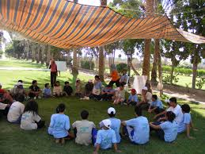
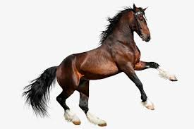
س6: عدد ابرز الانجازات و المبادرات التي تحققت في قطاع الشباب في عهد الملك عبدالله الثاني ابن الحسين ؟

Slide 5
رعاية ذوي الاعاقة
س1) و ضح كيف جاء الاهتمام في رعاية ذوي الاعاقة على المستوى الرسمي

Slide 6
س2) من خلال النص الموجود في وسط الصفحة رقم (165) اجب عما يلي ؟
ا. من القائل ؟ ج: الملك عبدالله الثاني
ب. اين ورد النص ؟ ج: في رسالة الملك عبدالله الثاني الى الحكومة عام 2006م
ج. من مظاهر اهتمام الملك عبدالله الثاني في ذوي الاعاقة ؟ ج: توفر سبل الرعاية والدعم
لذوي الاحتياجات الخاصة في المجالات التشريعية و التعليمية و الصحية
د. الى ماذا تفتقد معظم الجمعيات و الاندية العامة و مركز رعاية ذوي الاعاقة في نظر الملك عبدالله الثاني ؟
ج: تفتقد الى وجود فلسفة ورؤية واضحة تساعد على تفعيل برامج التأهيل التي تسهم في
انخراطهم في المجتمع

Slide 7
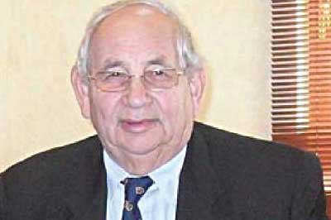
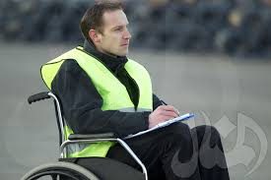
س3) علل.تأسيس المجلس الاعلى لشؤون الاشخاص المعوقين ؟
س4) ما ابرز قرارات قانون حقوق الاشخاص المعوقين لعام 2007م ؟
س5) اذكر ابرز انجازات المجلس الاعلى لشؤون الاشخاص المعوقين ؟
س6: عرف (مكاني بينكم) ؟

Slide 8
سابعا: التغيير في النظرة الى بعض القضايا الاجتماعية السائدة
س1) ما القضايا الاجتماعية التي تغيرت النظرة اليها في المجتمع الاردني

Slide 9
ثامنا : الاقبال المتزايد على التعليم
س1) ما اساس التقدم الذي شهده الادن اليوم ؟
س2) بماذا ارتبط الحصول على العمل و ارتفاع المستوى المعيشي و الاجتماعي ؟
س3) من مظاهر تزايد الاقبال على التعليم في الاردن ؟
س4) كم نسبة الامية لعام 2015م؟
س5) متى كانت الامية في اعلى مستوياتها في الاردن و على ماذا يدل انخفاض مستوى الامية ؟
س6: ما العوامل التي ادت الى انخفاض نسبة الامية في المجتمع الاردني

